Slide 1
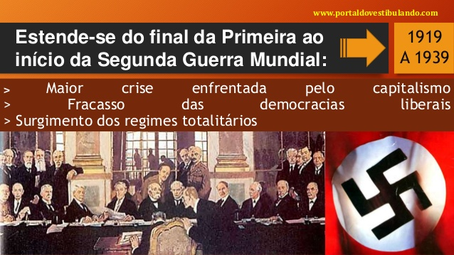

Slide 2
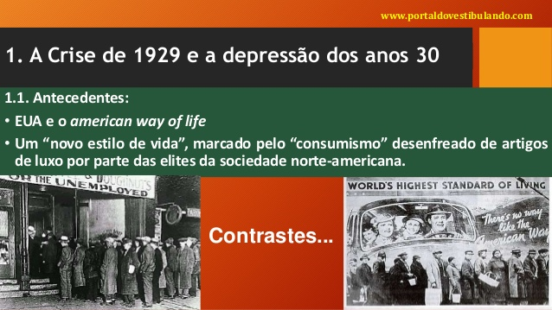

Slide 3
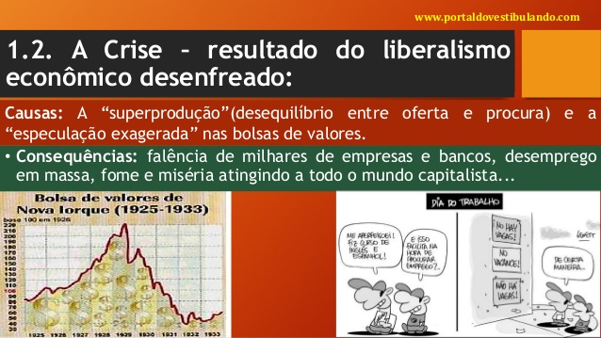

Slide 4
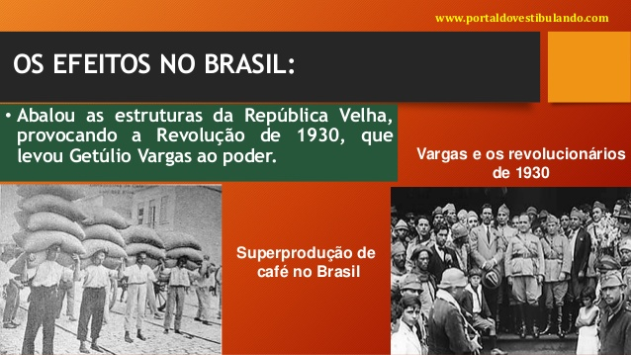

Slide 5
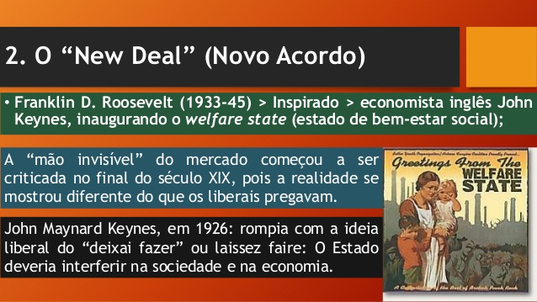

Slide 6


Slide 7
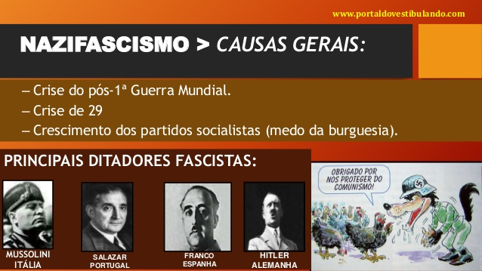

Slide 8
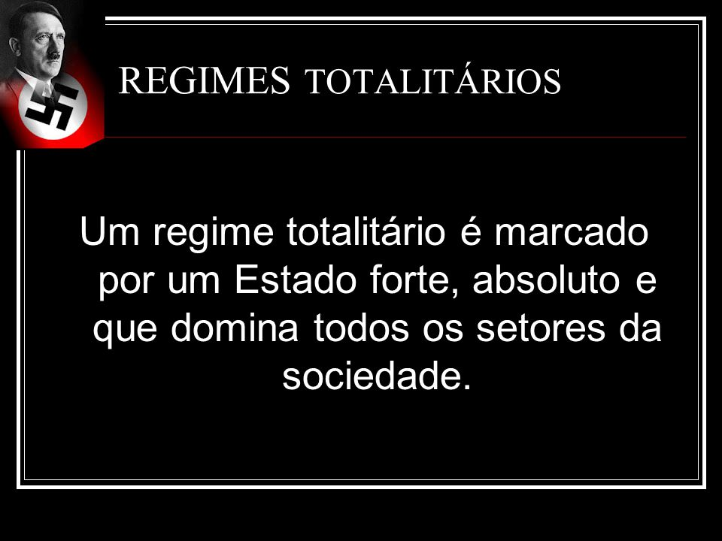

Slide 9
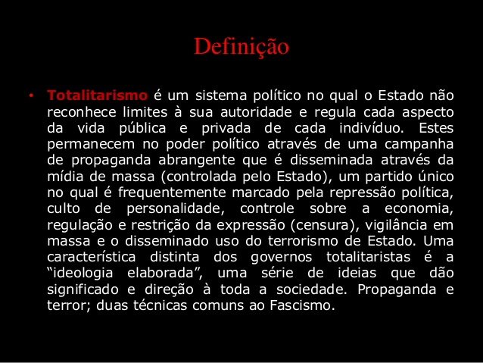

Slide 10
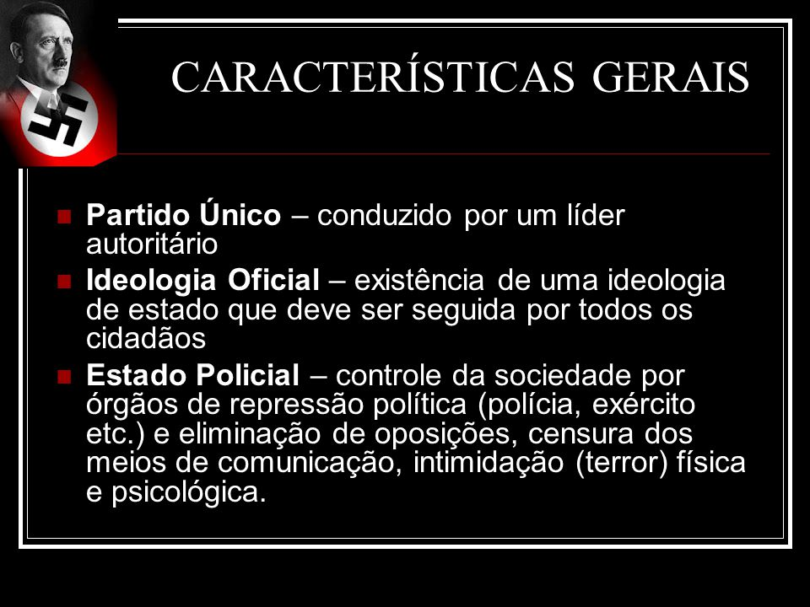

Slide 11
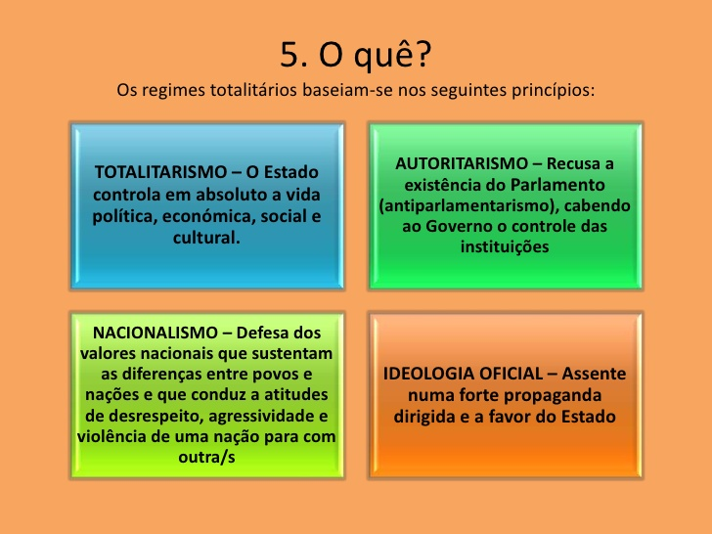

Slide 12
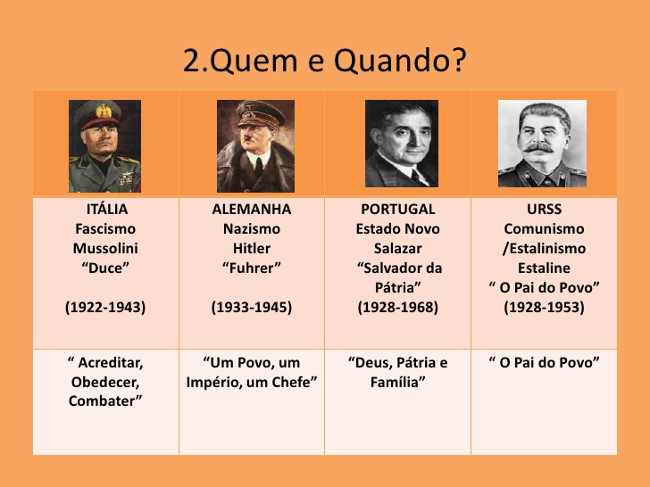

Slide 13
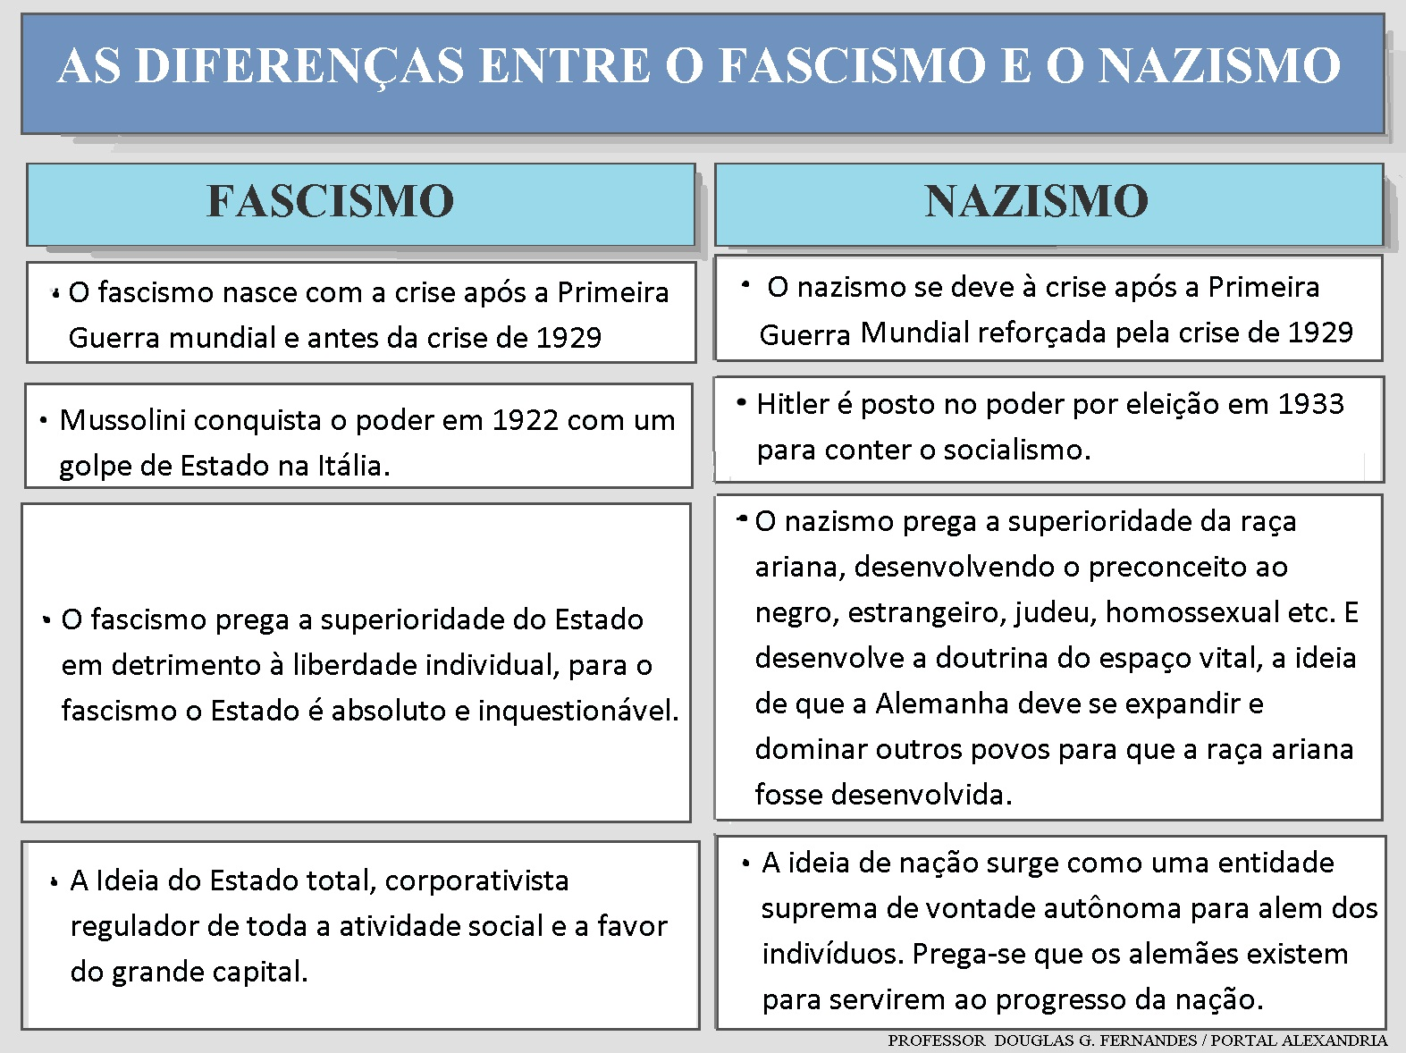

Slide 14
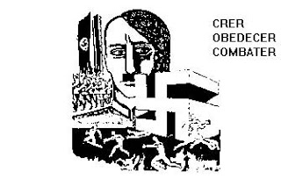
EXERCÍCIO
Caracterize o regime político a que a figura se refere e analise suas consequências.

Slide 15
Vamos pensar!!!!
Os slogans nazifascistas eram publicamente invocados e sempre aplaudidos, às vezes em uníssono, pela massa popular em praças públicas:
“Acredita! Obedece! Luta!”
“Quem tem aço tem pão!”
“Mais canhão, menos manteiga!”
“Nada jamais foi ganho na história sem derramamento de sangue!”
“A liberdade é um cadáver em putrefação!”
Dentre as alternativas expostas abaixo, qual delas não é uma característica do totalitarismo:
a) Militarismo
b) Democracia
c) Nacionalismo
d) Autoritarismo

Slide 16
O totalitarismo era um regime político que se caracterizava pela máxima intervenção do governo na sociedade. As relações sociais eram reguladas pelo Estado e o cotidiano era rigidamente policiado, uma das marcas do terror. A propaganda ideológica era intensa e todos os meios de comunicação eram fortemente controlados. Outra característica marcante do totalitarismo era o partido único; outras posições políticas não eram aceitas, senão a predominante, e os opositores eram perseguidos como inimigos nacionais.
BRAICK. P.R.; MOTA, M. B. História das cavernas ao terceiro milênio. São Paulo: Moderna, 2007. p. 562.
O totalitarismo desenvolveu-se no mundo principalmente no período entre a I e II Guerras Mundiais. Qual dos países indicados abaixo não pode ser considerado como totalitário?
a) Alemanha nazista
b) Itália fascista.
c) URSS stalinista.
d) Inglaterra de Churchill.

Slide 17
Faça um pequeno parágrafo explicando por que a União Soviética não sentiu os problemas gerados pela Crise de 1929.

